Slide 1
ЛЕКЦІЯ 7
ТЕМА. МОНТАЖ КОМПЛЕКТНИХ ТРАНСФОРМАТОРНИХ
ПІДСТАНЦІЙ
ПЛАН
1. Основні відомості про комплектні трансформаторні
підстанції на напругу 6-10 кВ.
2 Встановлення комплектних трансформаторних підстанцій

Slide 2
1. Основні відомості про комплектні трансформаторні
підстанції на напругу 6-10 кВ
Конструкція підстанцій.
Комплектною трансформаторною підстанцією (КТП) називається підстанція, яка складається з трансформаторів та блоків (КРП чи КРУН та інших елементів), що поставляються в зібраному або повністю підготовленому для збирання вигляді. В експлуатації КТП надійні і безпечні, оскільки їх конструкція виключає можливість випадкового дотику до струмоведучих частин. Ревізія та заміна пошкодженої комутаційної апаратури здійснюються швидко, без складних демонтажних або монтажних робіт і відключення інших електроприймачів, що живляться підстанцією.

Slide 3
Комплектні трансформаторні підстанції розділяють:
-за потужністю трансформаторів і їх числа;
-по первинній напрузі;
-по розташуванню (одно-і дворядні, магістральні);
за характеристикою навколишнього середовища (наприклад, тропічне виконання);
-за родом установки (внутрішня і зовнішня);
-за схемою підключення до лінії (для глухого під'єднання, під'єднання через роз'єднувач і запобіжники, через вимикач навантаження).
Їх застосовують в основному як понижуючі трансформаторні підстанції для електропостачання промислових і комунальних споживачів. Для електропостачання промислових підприємств використовують КТП внутрішньої і зовнішньої установки напругою до 10 кВ включно і потужністю від 160 до 2500 кВ·А.

Slide 4
Комплектні підстанції внутрішньої (КТП) і зовнішньої (КТПН)
установки складаються з блоку введення високої напруги (6-10 кВ),
силового трансформатора (одного чи двох) і комплектного розподільного
пристрою низької напруги (0,4 кВ) з передбаченою проектом захисно-комутаційною апаратурою, приладами вимірювання, сигналізації та обліку електроенергії.
Високовольтні блоки виконують у вигляді короба зі знімними
дверима на лицьовій стороні (для КТП до 630 кВ·А) або шафи з листової
сталі з верхньої та нижньої зовнішніми і верхньої сітчастої внутрішньої
дверима і комплектують триполюсними роз'єднувачами з сітчастою
огорожею та запобіжниками ПК або без них. Сітчасті двері обладнано
блокуванням з приводом роз'єднувача. Шафові введення високої напруги
(для КТП 630-2500 кВ·А) комплектують вимикачем навантаження з
ножами заземлення і двома приводами – до вимикача і ножа заземлення.

Slide 5
Трансформатори з боку ВН при холостому ході або номінальному
навантаженні відключаються вимикачами навантаження, а при
перевантаженні або короткому замиканні - запобіжниками.
Силові трансформатори серії ТМЗ з бічними вводами, що
застосовуються для комплектування КТП, мають герметичний бак
підвищеної міцності з азотним захистом. Вони забезпечені
електроконтактними вакуумметрами (для контролю внутрішнього тиску), реле тиску, термосигналізатор, а також термосифонного фільтрами (для ТМЗ 1000/10 і вище). Поряд з трансформаторами серії ТМЗ з природним масляним охолодженням у КТП використовують трансформатори ТНЗ з совтоловим заповненням і сухі з скловолокнистою ізоляцією.

Slide 6
Комплектний розподільчий пристрій на 0,4 кВ складається з шафи введень і шаф фідерних ліній з вбудованими висувними автоматами, вимірювальними, захисними і сигнальними приладами і апаратами. Дво трансформаторні підстанції мають додатково ще одну шафу введення низької напруги і секційну шафу. Кожна шафа складається з шинної і комутаційної частин, розділених металевими перегородками. Підстанції не мають розподільних пристроїв високої напруги. Апарати керування і захисту з боку високої напруги розташовані в розподільчих пристроях, до яких ці підстанції приєднують кабелем.

Slide 7
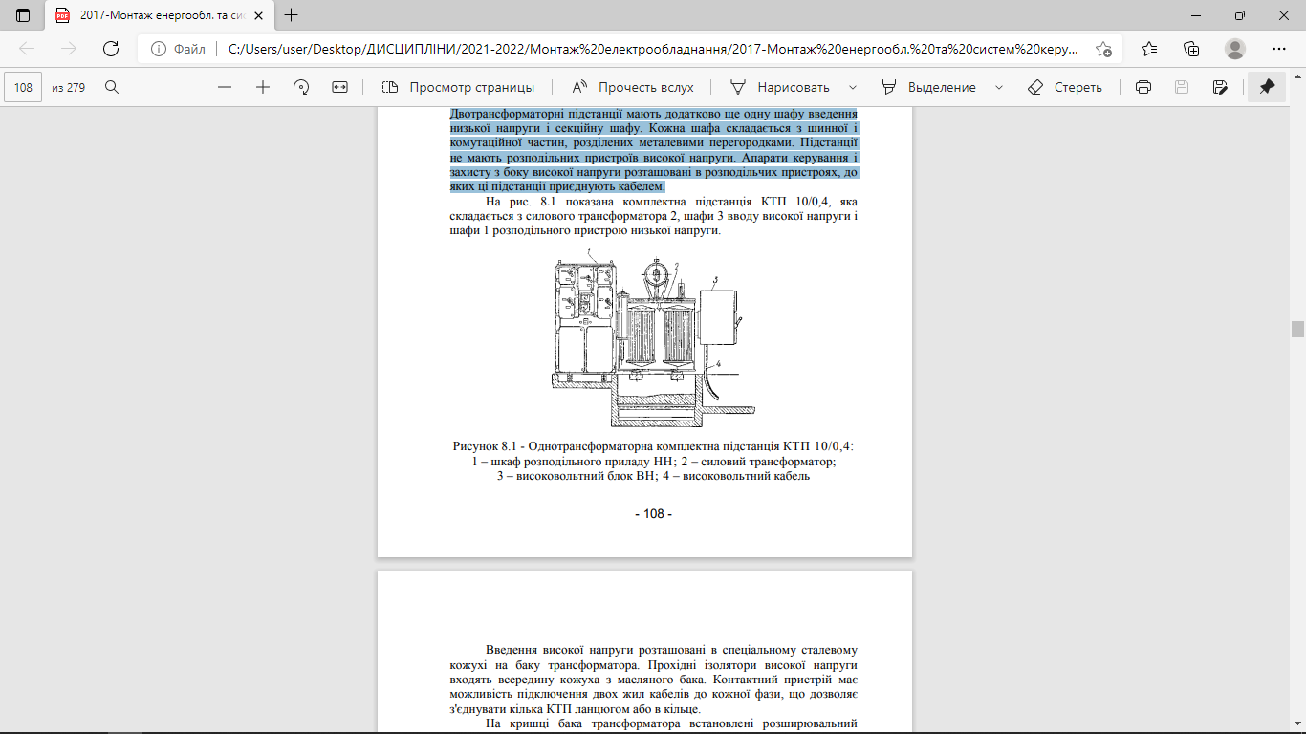

Slide 8
Введення високої напруги розташовані в спеціальному сталевому
кожухі на баку трансформатора. Прохідні ізолятори високої напруги
входять всередину кожуха з масляного бака. Контактний пристрій має
можливість підключення двох жил кабелів до кожної фази, що дозволяє
з'єднувати кілька КТП ланцюгом або в кільце.
На кришці бака трансформатора встановлені розширювальний
бачок з мастиловказівником рівня, повітрясушник і газове реле, що реагує
на сигнал або відключення. Протилежна вузька сторона масляного бака
трансформатора з'єднана кожухом з блоком розподільного пристрою
низької напруги. Усередині кожуха розташовані виводи нижчої напруги
трансформатора, які з'єднані шинами з автоматичним повітряним
вимикачем (автоматом) вводу нижчої напруги.
Блок розподільчого пристрою низької напруги змонтований в
сталевій шафі і складається з ввідного автомата, шести запобіжників-вимикачів на струми до 200 А і двох запобіжників-вимикачів на струми до
400 А. До запобіжників-вимикачів всередині шафи приєднують відхідні
лінії низької напруги

Slide 9
Об'ємні підстанції.
Новим технічним рішенням, що забезпечує
подальше підвищення рівня індустріалізації, скорочення термінів
спорудження об'єктів, поліпшення якості будівництва, є створення
об'ємних підстанцій на напругу 6-10 кВ в одно-і двохтрансформаторному
виконанні.
Будівельна частина підстанції складається з окремих об'ємних
блоків, виготовлених на заводі залізобетонних виробів. Всі необхідні
отвори, а також монтаж внутрішнього обладнання виконують на заводі.
Для кріплення електрообладнання в панелі закладають спеціальні
металеві деталі. Окремі елементи (панелі) з'єднуються між собою
металевим зв'язком зварюванням або на болтах в об'ємні блоки.
Заводи виробляють приміщення для підстанції цільними або
складеними з окремих об'ємних секцій, що збираються на монтажі.
Об'ємні КТП забезпечені пристроями, що забезпечують їх вентиляцію,
опалення, освітлення і зв'язок. Крім того, в конструкції передбачені всі
приєднувальні елементи, необхідні для підведення зовнішніх комунікацій.
Будівельні роботи з такими підстанціями, встановлюваним на відкритому
повітрі, зводяться до планування майданчика або кладці фундаменту
стрічкового типу з цегли або залізобетонних блоків.

Slide 10
Об'ємні трансформаторні підстанції із залізобетонних панелей все
більше витісняються підстанціями з металевим каркасом, обшитим
сталевим оцинкованим, гофрованим листом. Таку підстанцію
виготовляють поза будівельного майданчика (на заводі або в монтажних
майстернях), в ній монтують все електрообладнання, крім
трансформаторів, і в готовому вигляді доставляють на об'єкт монтажу, де встановлюють на фундамент (рис. 8.2). Об'ємна металева підстанція
коштує дешевше і менш матеріаломістка, ніж збірна з залізобетонних
панелей і тим більше цегляна. Її маса без трансформатора не перевищує
5 т. На рис. 8.3 показана трансформаторна підстанція потужністю 630 -
1000 кВ·А в об'ємному виконанні.

Slide 11
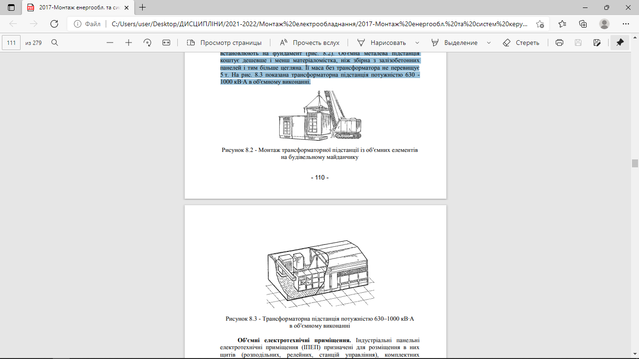

Slide 12
Об'ємні електротехнічні приміщення.
Індустріальні панельні
електротехнічні приміщення (ІПЕП) призначені для розміщення в них
щитів (розподільних, релейних, станцій управління), комплектних
трансформаторних підстанцій, шаф і камер розподільних пристроїв,
перетворювальних агрегатів та іншого електрообладнання.
Індустріальні електротехнічні панельні приміщення випускають
двох виконань: ІПЕП-0 – шириною 3170, 4010, 5100 і 6100 мм з панелями,
обшитими сталевим листом, і ІПЕП-А – шириною 3020, 4220, 4820 і 6020
мм з панелями, обшитими азбоцементними плитами. Всі приміщення
виконують заввишки 3,6 м, а їх довжина залежить від кількості панелей.
Панелі мають уніфіковану конструкцію, що забезпечує їх
взаємозамінність і полегшує установку. Панель з дверима можна
встановлювати в будь-якому місці по периметру приміщення, крім кутів з
бічних сторін і місць установки стійок каркаса. Панелі з прорізами можна
розміщувати в ряд не частіше ніж через одну глуху панель

Slide 13
2 Встановлення комплектних трансформаторних підстанцій
Основні операції монтажу КТП зводяться до доставки зібраних
блоків або всієї підстанції до місця монтажу, піднесенню та встановлення на фундамент.
У приміщенні або на майданчику, де встановлюється КТП (КТПН),
необхідно повністю закінчити всі основні будівельні роботи. Кабельні
канали та отвори повинні точно відповідати кресленням, повинні бути
встановлені труби для проходу кабелю.
Способи доставки блоків КТП на місце монтажу залежать від умов
будівництва даного об'єкта. У ряді випадків доцільно доставляти блоки,
коли вантажно-розвантажувальні роботи і транспортування їх на місце
можна виконати за допомогою кранів та автомобільного чи залізничного транспорту без проміжного вивантаження.

Slide 14
Монтаж КТП виконують у певній послідовності. До початку
монтажу перевіряють пристрої закладних основ (вони повинні бути
встановлені за рівнем і точно відповідати кресленням проекту).
Відхилення від рівня не повинно перевищувати 1 мм на 1 м довжини і 5
мм на всю довжину. Несучі поверхні обох швелерів повинні бути в одній
суворо горизонтальній площині і виступати з чистої підлоги на 10 мм.
Швелери приєднують до контуру заземлення смуговою сталлю 40 х 4 мм
не менше, ніж у двох місцях.
Монтаж КТП, як і інших комплектних пристроїв, складається з
наступних операцій: доставки блоків обладнання на місце; їх
розпакування; установки на закладні основи; вивірки по шнуру і відвісу;
стягання болтами; приварюванню до основи; електричного з'єднання
блоків одного з іншим або прокладки збірних шин; підключення кабелів;
ревізії і регулювання апаратів.

Slide 15
Завантаження і вивантаження блоків КТП і трансформаторів
виконують тільки за допомогою підйомного крану. При стропуванні, в
місцях вигинів стропов, встановлюють надійні розпорки, що оберігають
шар краски від пошкодження, особливо якщо блоки поставляють не в
ящику, а в обшивці. Блоки доставляють в приміщення за допомогою
лебідок на котках. Перед остаточною установкою на напрямні швелери
блоки розпаковують. Їх транспортування до місця доставки в приміщення
проводять на спеціальних візках, а установку - за допомогою спеціальних
пристосувань.
При збірці підстанцій з'єднують виводи обмоток НН
трансформатора з розподільчим пристроєм, встановлюють автомати,
монтують заземлення. Шини зазвичай з'єднують за допомогою сжимних
плит. Контактну поверхню шин не можна зачищати сталевими щітками і
наждачним шкіркою щоб уникнути пошкодження протикорозійного
покриття. Для очищення контактну поверхню протирають чистою
тканиною, змоченою в бензині. Блоки встановлюють по черзі, попередньо
знявши спеціальні заглушки, що закривають виступаючі кінці шин і
підйомні скоби з опорних швелерів.

Slide 16
Контрольні питання
1. Яка будова комплектної трансформаторної підстанції?
2. Які переваги мають КТП порівняно із звичайними
некомплектними підстанціями?
3. Як приєднують до КТП і КТПН кабельні та повітряні лінії?
4. Розкажіть про об'ємні підстанції, їх конструкції та переваги.
5. Що являє собою індустріальне панельне електроприміщеннях
ІПЕП?
6. У якій послідовності виконують завантаження, вивантаження
блоків КТП і їх монтаж?
7. Якими трансформаторами комплектують КТП і КТПН?
8. Розкажіть про монтаж і перевірку змонтованих висувних
автоматів

